Slide 1

HTTP Daemon
OneM2M Tiny IoT Project
엄경호

Slide 2
이번주 진행 상황
비정상 적인 패킷 디버깅
CNT Subscription 구현

Slide 3
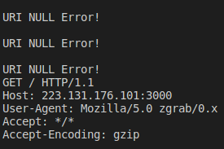
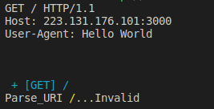
주기적인 비정상 패킷
두 종류의 비정상적인 패킷이 주기적으로 발생하는 것을 발견
1. 위와 같이 루트 URI로 요청이 오는 패킷 -> URI Parsing에서 걸러짐
2. Buf에 공백과 NULL을 포함한 임의의 값이 들어오는 패킷
-> 오픈 소스 상에서 HTTP 파싱 중 Segmentation fault 발생

Slide 4
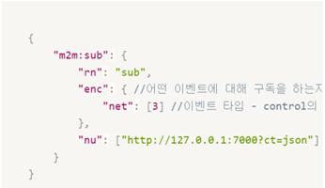
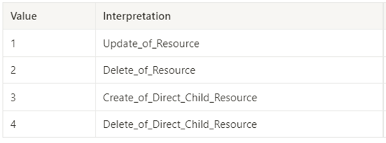
CNT Subscription
1. 구독한 리소스 Update 시 알람
2. 구독한 리소스 Delete 시 알람
3. 구독한 리소스의 하위 리소스 생성 시 알람
4. 구독한 리소스의 하위 리소스 삭제 시 알람

Slide 5
CNT Subscription
Subscription 예시 영상
https://www.youtube.com/watch?v=OM1av-q5MZ8

